Slide 1




진로설계 4.
취업전략과 실전취업
12주차
면접전형 이해 2

Slide 2


진로설계 4. 취업전략과 실전취업
학습목표
1분 자기소개 준비
POINT.01
1분 자기소개 전략법 파악
POINT.02
1분 자기소개 준비하기
2. 모의면접 진행
Workbook p.145

Slide 3





진로설계 4. 취업전략과 실전취업
시선을 사로잡는 1분 자기소개 핵심 전략
01
원 포인트(One-Point) 집중 어필
필승의 K-S-A 스피치 구조
백화점식 경험 나열 절대 금지, 직무와 가장 연관성 높은 핵심 강점 1가지에 포커스
K
직무 수행에 필요한 전공 지식 어필
Knowledge (지식)
회계직무에 필요한 회계원리, 중급회계 등을 공부했습니다
밝고 생기 있는 오프닝 리드
잠긴 목소리와 긴장감을 탈피하고, 가장 경쾌하고 자신감 있는 톤으로 첫인상 각인
S
실무 투입 가능한 경험/기술 증명
Skill (보유 기술)
3학년 때 1년간 법인기업에서 세금 관련 인턴을 했기 때문에 실무 투입이 가능합니다.
이름에 해설(Hook) 부여
A
보이지 않는 추상적 역량
Attitude (태도)
단순한 번호/이름 나열 지양, 안녕하십니까? 캡틴 아메리카의 정직함과 아이언맨의 기획력을 닮은 00기업의 히어로가될 000입니다
회계 직무에서 필요한 책임감과 꼼꼼함이 있습니다
Workbook p.146~147

Slide 4
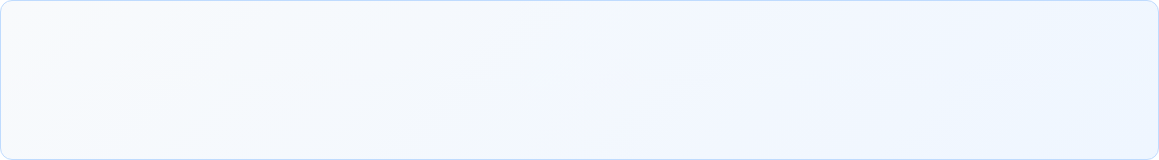

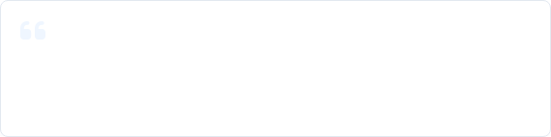


진로설계 4. 취업전략과 실전취업
스피치 스펙
02
이미지 스펙과 함께 말로 전달되는 것에서 나오는 컨텐츠와 목소리, 바디랭귀지까지 스피치 스펙
면접관의 귀를 여는 스피치 스펙(Speech Spec)
토익, 학점 등 데이터로 보이는 정량적 스펙 외에, 목소리 톤, 전달력, 콘텐츠의 논리성, 바디랭귀지 등 말로써 전달되는 모든 요소가 합격을 결정짓는 강력한 무형의 스펙입니다.
"장황한 서론은 피하고, 결론부터 간결하게 두괄식으로 답변하십시오."
"구체적인 경험을 완벽한 근거로 삼아 논리적으로 자신의 강점을 주장하십시오."
- L기업 인사담당 부장
- S기업 인사담당 상무
"우물쭈물하지 않는 힘 있는 목소리와 단호한 말투가 최상의 전달력을 만듭니다."
"회사의 비전에 대한 의지를 보이고, 무조건 직무 중심의 역량으로 연결하십시오."
- D기업 인사담당 부장
- H기업 인사담당 차장
Workbook p.147

Slide 5


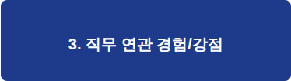






진로설계 4. 취업전략과 실전취업
1분 자기PR
03
교재 49페이지 사례 참고
교재 159페이지 사례 참고
직무/기업에 대한 구체적 고민 (해외영업)
3가지 이상의 역량 무작위 나열
단순 열정이 아닌, 타겟 시장(중국)의 니즈를 파악하여 자사 제품의 구체적인 진출 아이디어를 선제적으로 제시
글로벌 역량, 서비스 마인드, 소통, 도전정신 등 너무 많은 단어를 나열하여 기억에 남는 것이 없음
문제해결 역량 중심 어필 (R&D)
자기 자신이 없는 뜬구름 잡기
전공 지식을 활용하여 실패 원인을 찾고 새로운 접근법으로 성과(우수상 등)를 이뤄낸 실제 사례 증명
"박지성 같은 두 개의 심장" 등 유명인 소개에 치중하거나, 근거 에피소드 없는 미사여구(정직함 등) 남발
Workbook p.149~150

Slide 6
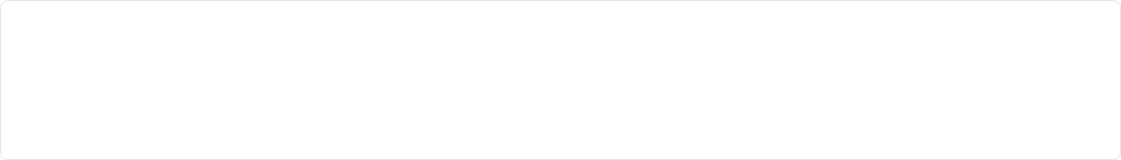




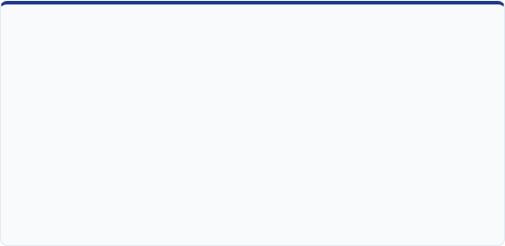
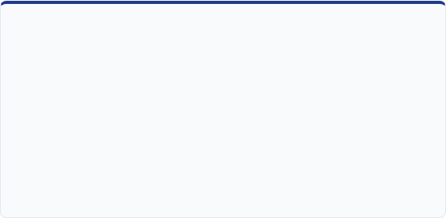






진로설계 4. 취업전략과 실전취업
모의면접 실습
04
1. 문 열고 입장 (첫인상 및 자세 관찰)
2. 실전 질의응답 (논리성 및 답변 시간 체크)
3. 동영상 촬영 (나쁜 화법 및 습관 분석)
4. 평가 및 피드백 (면접평가표 기반 단점 보완)
모의면접 핵심 점검 포인트
필수 대비 기초 빈출 질문
■
웃고 떠드는 분위기 지양, 실전과 100% 동일한 긴장감 조성
■
면접일이 다가오면 실제 정장/구두 착용 후 시뮬레이션
■
장황한 답변 방지를 위해 답변 시간(초 단위) 엄격 체크
■
실제 임원진과 유사한 40~50대 연령층을 면접관으로 섭외 권장
Workbook p.151~152

Slide 7
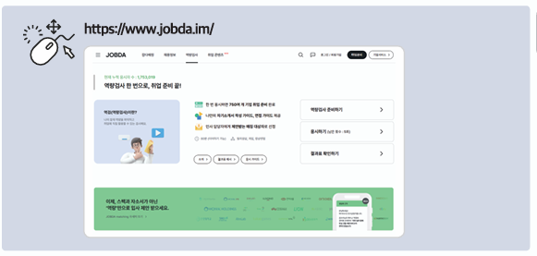





진로설계 4. 취업전략과 실전취업
AI 역량검사 체험하기
05
‘잡다’ 역량센터의 튜토리얼을 통해 충분히 연습하고 월 3회 제공되는 실전 기회를 통해 역량검사 응시 가능
AI 역량 검사 유형 파악
AI 역량검사 플랫폼에서 제공하는 모의 검사 실시
AI 면접에 대비하여 예상 질문에 대한 답변 미리 연습
자신의 강점과 약점을 파악하고 기업이 요구하는 역량과 연결하여 어필
AI 역량검사 체험하기
잡다
https://www.jobda.im/
Workbook p.141~142

Slide 8
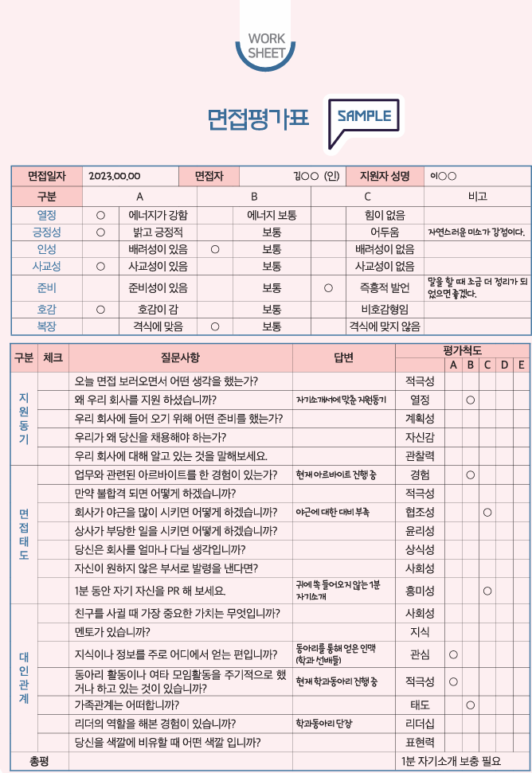
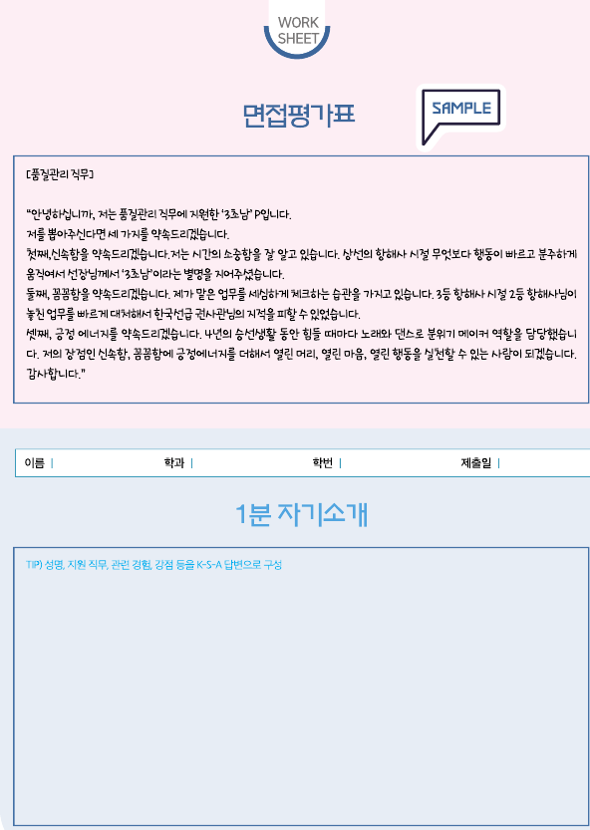

면접평가표
진로설계 4. 취업전략과 실전취업
1자기소개서를 기반으로
모의면접을 실시해보자
모의면접 시 면접자-면접관
역할을 나누고 면접관은
면접평가표(p.156)
활용하여 평가해보기
Workbook p.155~157

Slide 9


진로설계 4. 취업전략과 실전취업
여러분의 취업 성공을
응원합니다.

